Slide 1
Сети Х.25 – это самые распространенные сети с коммутацией пакетов. Изначально был разработан стек протоколов Х.25, от которого и появилось название сетей.
Широкое распространение сети Х.25 получили по двум основным причинам:
1. Долгое время сети Х.25 были единственными доступными сетями с коммутацией пакетов коммерческого типа.
2. Сеть Х.25 хорошо работает на низкоскоростных и незащищенных линиях связи, которые на сегодняшний день остаются основными линиями передачи данных.

Slide 2
X.25 — стандарт канального уровня сетевой модели OSI. Предназначалось для организации WAN на основе телефонных сетей с линиями с достаточно высокой частотой ошибок, поэтому содержит развитые механизмы коррекции ошибок. Ориентирован на работу с установлением соединений.
DTE
DCE
DTE
DCE
Виртуальные цепи
DCE
DTE
Интерфейс Х.25
DCE
PAD

Slide 3
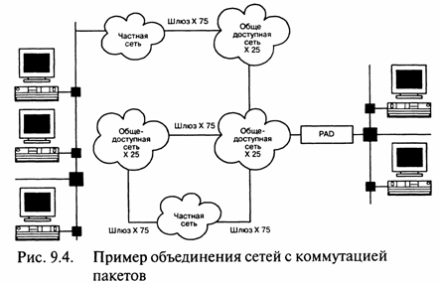

Slide 4
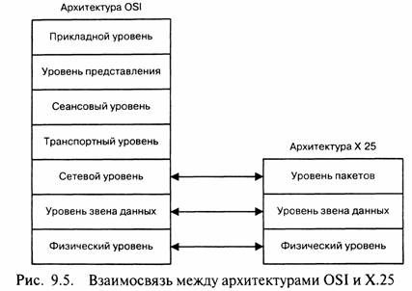

Slide 5
Уровни управления в сетях Х.25. Архитектура.
Уровень 3
Уровень 2
Уровень 1
Уровень 1
Уровень 2
Уровень 3
Процесс
пользователя
DCE
DCE
Процесс
пользователя
Х.21, RS-232C
HDLC, LAPB
Интерфейс с логическим звеном

Slide 6
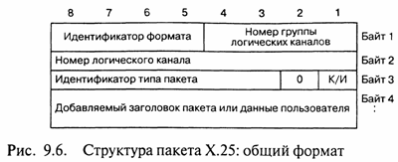

Slide 7
Применение Х.25
создания всемирной сети с коммутацией пакетов
дистанционное обслуживание АТС и мониторинг телефонных линий

